Slide 1
빅데이터 처리 시스템 개발
고현석

Slide 2
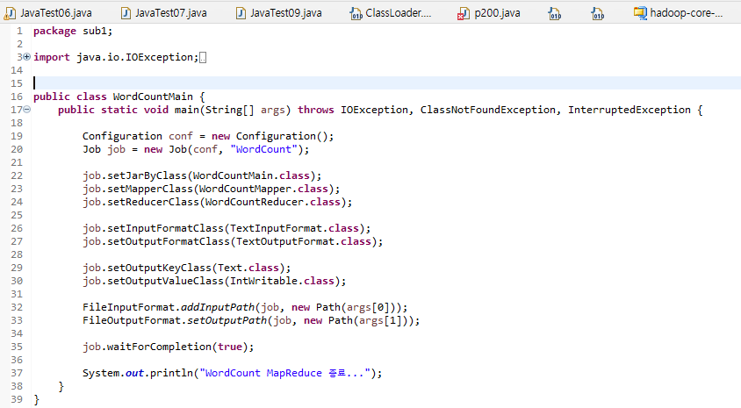
빅데이터 처리 시스템 구성하기
3.HDFS에 저장된 keyword 검색어 파일을 키워드를 집계하는 MapReduce 프로그램 개발하시오

Slide 3
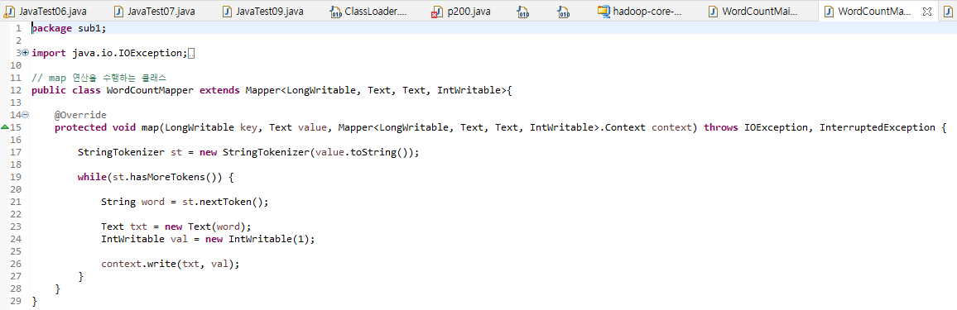
빅데이터 처리 시스템 구성하기
3.HDFS에 저장된 keyword 검색어 파일을 키워드를 집계하는 MapReduce 프로그램 개발하시오

Slide 4
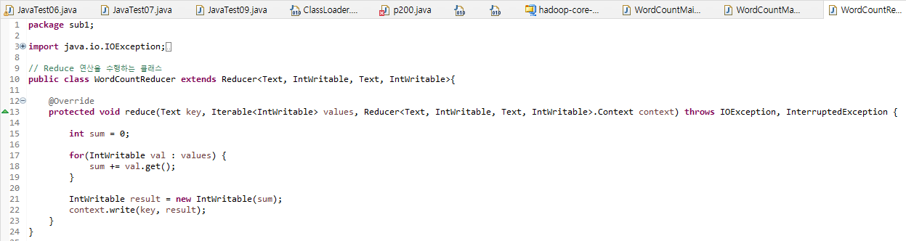
빅데이터 처리 시스템 구성하기
3.HDFS에 저장된 keyword 검색어 파일을 키워드를 집계하는 MapReduce 프로그램 개발하시오

Slide 5
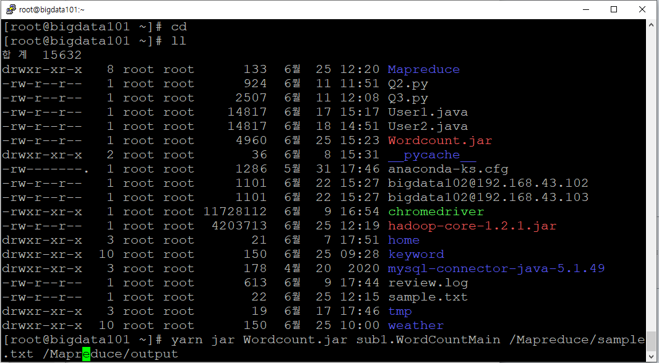
빅데이터 처리 시스템 구성하기
3.HDFS에 저장된 keyword 검색어 파일을 키워드를 집계하는 MapReduce 프로그램 개발하시오

Slide 6
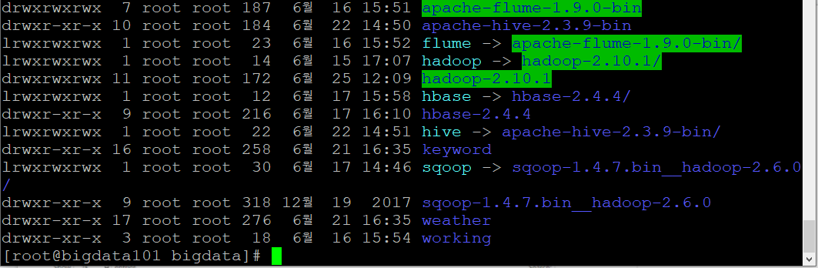
빅데이터 처리 시스템 구성하기
4.Hive를 설치하고 Keyword 검색어 파일의 키워드를 집계하는 쿼리를 수행하시오.

Slide 7
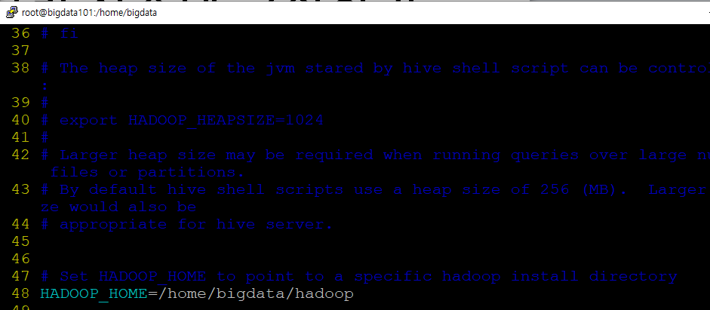
빅데이터 처리 시스템 구성하기
4.Hive를 설치하고 Keyword 검색어 파일의 키워드를 집계하는 쿼리를 수행하시오.

Slide 8
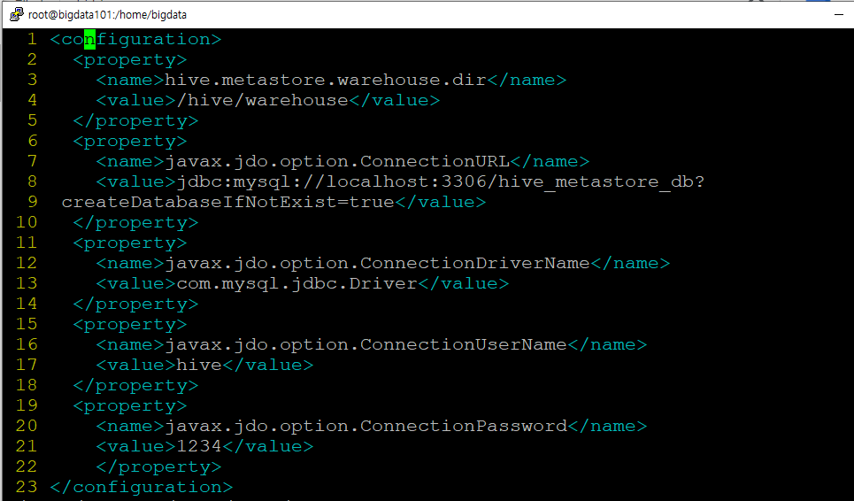
빅데이터 처리 시스템 구성하기
4.Hive를 설치하고 Keyword 검색어 파일의 키워드를 집계하는 쿼리를 수행하시오.

Slide 9
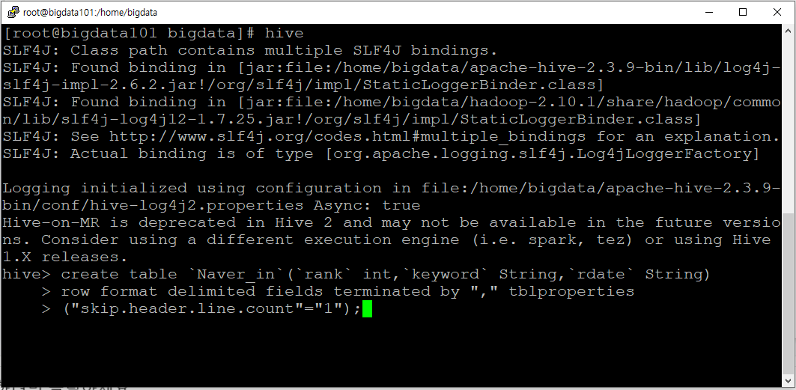
빅데이터 처리 시스템 구성하기
4.Hive를 설치하고 Keyword 검색어 파일의 키워드를 집계하는 쿼리를 수행하시오.

Slide 10
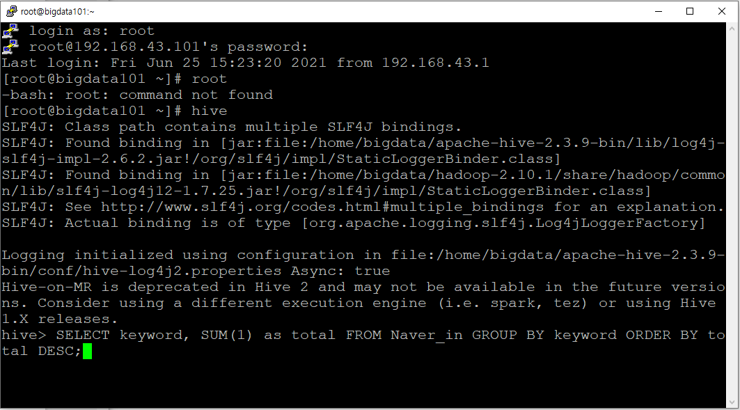
빅데이터 처리 시스템 구성하기
4.Hive를 설치하고 Keyword 검색어 파일의 키워드를 집계하는 쿼리를 수행하시오.

Slide 11
감사합니다.

